Slide 1
Expresión algebraica
Sandra Isabel Salazar
Docente

Slide 2
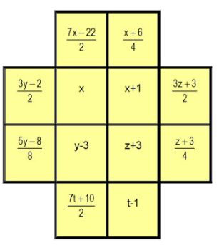
REFLEXIONA: ¿Qué observas en las casillas de la figura?
Ya aparecieron las benditas letras….
Notes:
Imagen tomada de : https://encrypted-tbn3.gstatic.com/images?q=tbn:ANd9GcSwvZ2ZoIi724d0UWkFMKN94sHY3KPveE9Fz1eatLYx2jPlTK8U

Slide 3
¡ Creo que ya las he usado
Se observan unas expresiones un tanto raritas y alguien podría pensar que no tienen ningún significado. Sin embargo, son muy importantes, tienen mucho significado y nos permiten resolver problemas de la vida diaria y de las ciencias.
Por eso, es importante estudiarlas y comprender su real significado.
Te adelanto, lo que vemos en las casillas de la cruz se llaman "expresiones algebraicas".
No son tan complicadas Ya lo veras …y nos serán muy útiles.
Notes:
Emoticon tomad de https://www.google.com.co/url?sa=i&rct=j&q=&esrc=s&source=images&cd=&cad=rja&uact=8&ved=0ahUKEwjukZDnm5bSAhXFbiYKHQe-Az8QjRwIBw&url=http%3A%2F%2Fmoritacuriosa.blogspot.com%2F2015%2F04%2Fconoce-los-10-emoticones-mas-utilizados.html&psig=AFQjCNETDAUdDECDMId3rgnYtzJFMcCFsA&ust=1487389455691414

Slide 4
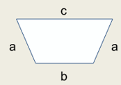
Muchas situaciones en nuestra vida diaria se expresan mediante expresiones algebraicas
El perímetro de un polígono es la suma de la medida de sus lados
Observa y expresa el perímetro mediante una Expresión algebraica
Notes:
Lluvia de ideas, …a + c + a + b simplificar la expresión … hallar otra expresión equivalente

Slide 5
la expresión algebraica para hallar el perímetro de la figura es:
Explícale a tu grupo tus razonamientos. Si no entiendes esta expresión acude al docente

Slide 6
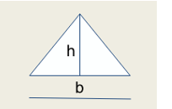
¿Conoces la Expresión algebraica para el área de un triángulo?
Si en un triángulo la base es b, y la altura es h, como se expresa el área?
¿Recuerdas cual es la Expresión para El área de un triángulo?

Slide 7
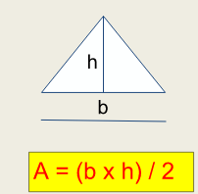
El área de un triángulo se expresa mediante la formula Base * Altura partido en dos
El área de un Triangulo es la mitad del área de un Rectángulo. Alguien en el grupo ¿Sabrías explicar porque?

Slide 8
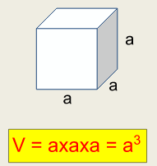
El volumen de un cubo
Observa el volumen de un cubo es: Largo Ancho X Altura
Y se expresa mediante la Expresión algebraica o formula:

Slide 9
Es verdad…
muchas situaciones de nuestra vida diaria se expresan mediante expresiones algebraicas

Slide 10
¿QUE ES UNA EXPRESIÓN ALGEBRAICA?
Expresión algebraica es una combinación finita de números y letras relacionadas con los signos de las operaciones básicas(adición, sustracción, multiplicación, división, potenciación, radicación). Las letras de una expresión algebraica representan números no conocidos.
ejemplos

Slide 11
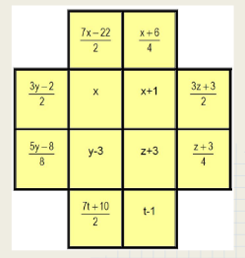
Que representa una expresión algebraica?
Una expresión algebraica representa una cantidad expresada de modo general, se dice de modo general, porque cada una de las letras representan cualquier número.
Cuantas expresiones algebraicas hay en las casillas de la cruz?

Slide 12
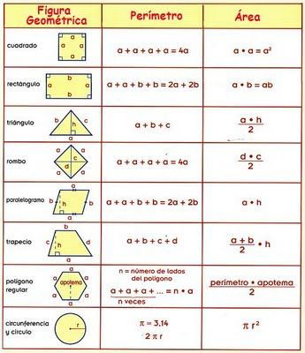
Las Expresiones algebraicas de figuras planas

Slide 13
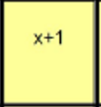
Explica que es una Expresión algebraica. (escoger la mejor definición dada entre el grupo) ¿explica que significan las letras en una expresión algebraica? (En la expresión dada que significa la x?)
TRADUCE LA EXPRESIÓN
( el grupo hace una lluvia de Ideas entre los miembros del grupo, para intervenir
no repetir )

Slide 14
Esta presentación ha sido creada y adaptada de el sitio web http://matematicaadaptada1.blogspot.com.co/2013/09/expresion-algebraica.html Las imágenes(emoticones) fueron tomados del sitio web: http://moritacuriosa.blogspot.com.co/2015/04/conoce-los-10-emoticones-mas-utilizados.html

